Slide 1
Марафон
функциональной грамотности
Расташанская Татьяна Владимировна,
ФГАОУ ДПО «Академия Минпросвещения России»

Slide 2
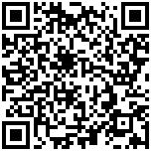
Марафон функциональной грамотности

Slide 3
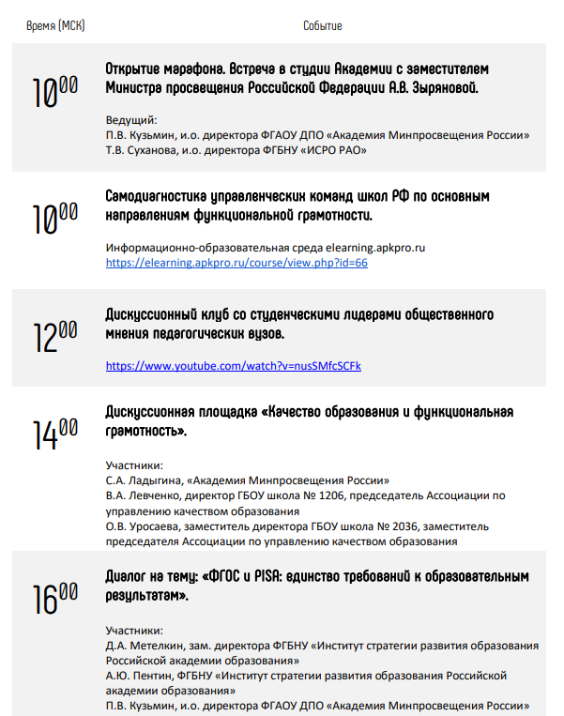
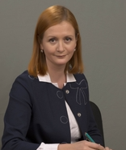
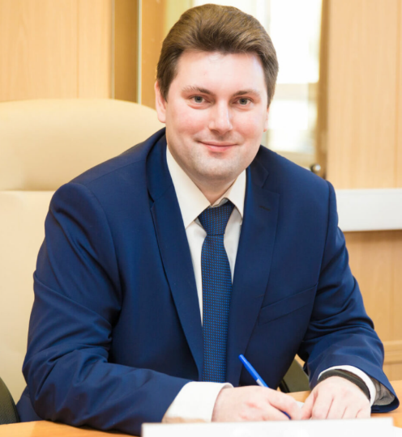
6 декабря
Самодиагностика управленческих команд школ РФ по основным направлениям функциональной грамотности

Slide 4
Функциональная грамотность: самодиагностика управленческих команд
Направления диагностик:
Глобальные компетенции и креативное мышление
Естественнонаучная грамотность
Читательская грамотность
Математическая грамотность
Комплексный
характер
диагностики
Виды тестовых заданий:
Множественный выбор
Единичный выбор
Установление соответствия
Уровневый
характер
диагностики
22 задания, 2 попытки
время диагностики не ограничено

Slide 5
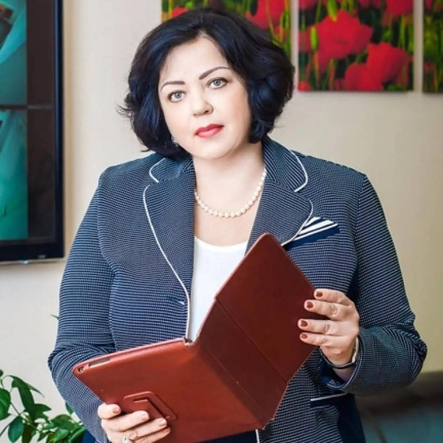
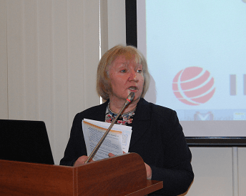
7 декабря

Slide 6
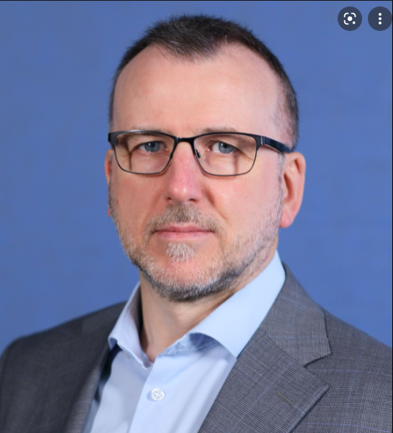
8 декабря

Slide 7
9, 10 декабря

